Slide 1

UBND QUẬN DƯƠNG KINH
TRƯỜNG TIỂU HỌC ĐA PHÚC
Môn: Toán
Bài 18: ÔN TẬP PHÉP CỘNG, PHÉP TRỪ TRONG PHẠM VI 10 ( TIẾT 2)
Giáo viên thực hiện: Phạm Thị Thuyết

Slide 2

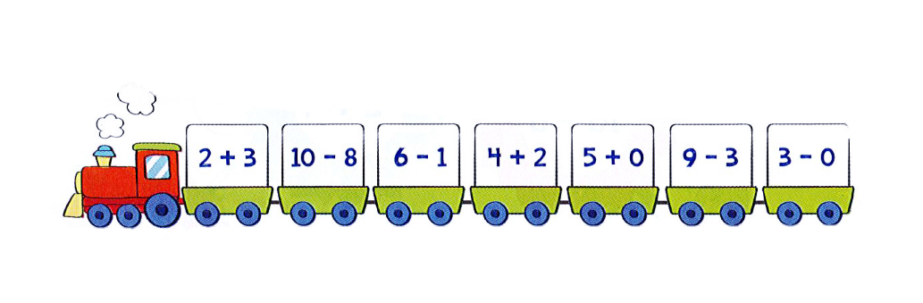
1
Tìm kết quả phép tính ghi ở mỗi toa tàu.
5
2
5
5
6
3
6

Slide 3

2
Số ?
₋
7
=
4
?
3
?

Slide 4
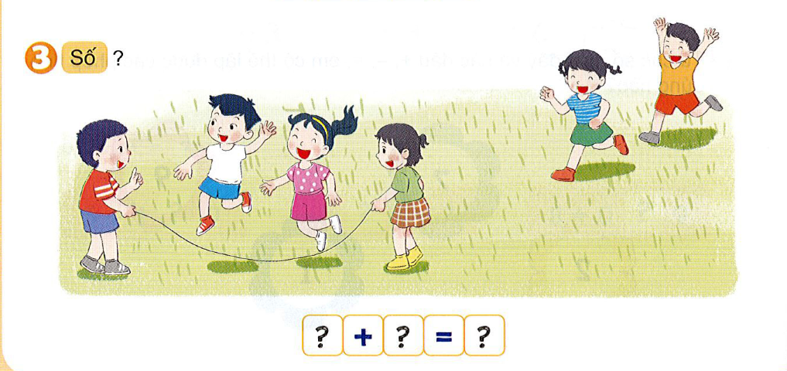
4
+
2
=
6

Slide 5

BẮT GÀ
Cách chơi
Chơi theo nhóm
Người chơi bắt đầu từ ô xuất phát. Khi đến
lượt, người chơi gieo xúc xắc.
Đếm số chấm ở mặt trên xúc xắc rồi di chuyển qua các ô bằng với số chấm đó. Tính kết quả tại ô đó rồi bắt một con gà ghi số bằng với kết quả phép tính.
- Trò chơi kết thúc khi bắt được 5 con gà.

